Slide 1
Data Science metodologiyasi

Slide 2
Metodologiya -
inson faoliyatining biror-bir sohasida qoʻllaniladigan metod, usullar majmuasi.
loyihaning boshidan oxirigacha bajariladigan amallar jamlanmasi

Slide 3
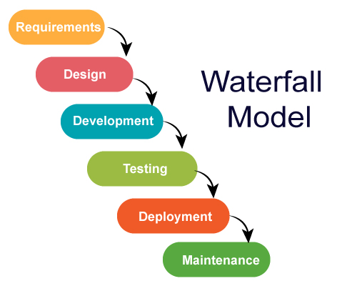
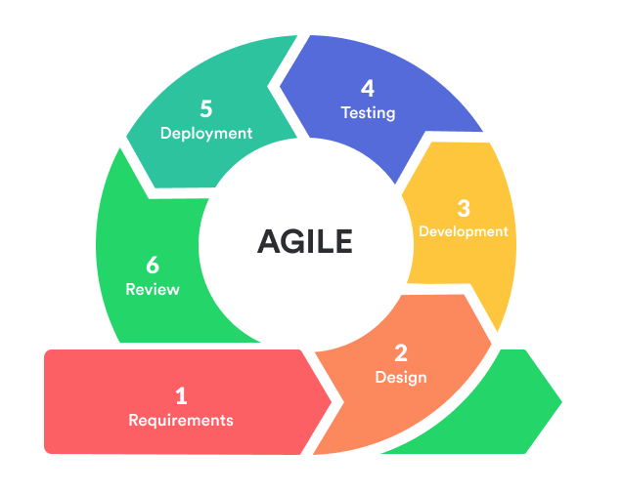
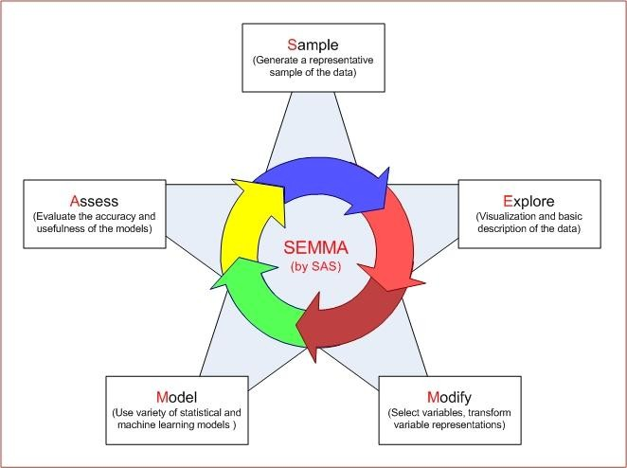
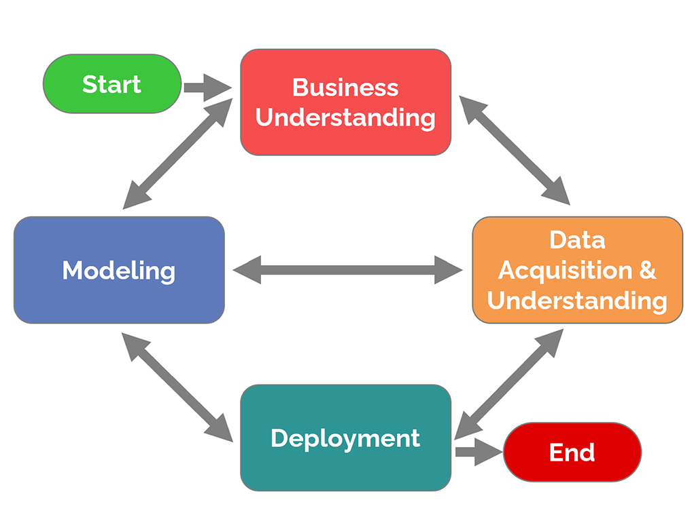
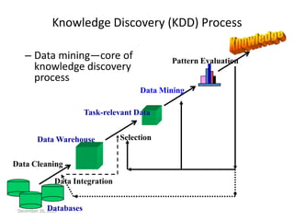
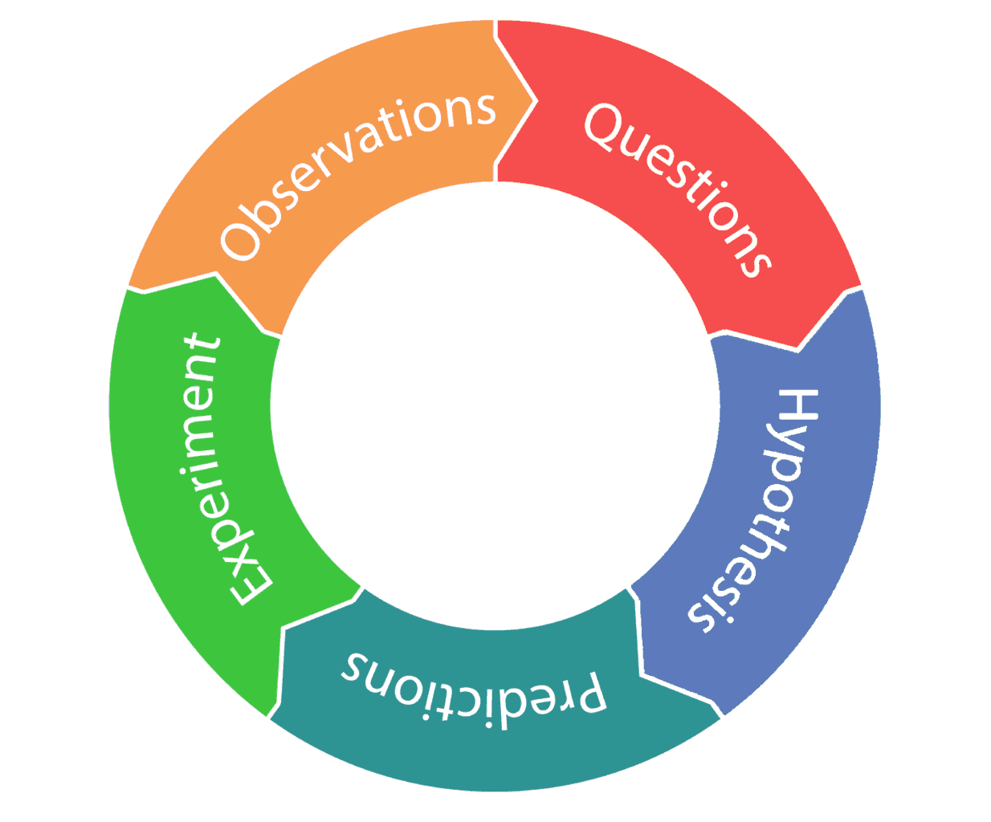
Bir necha metodologiyalar:

Slide 4
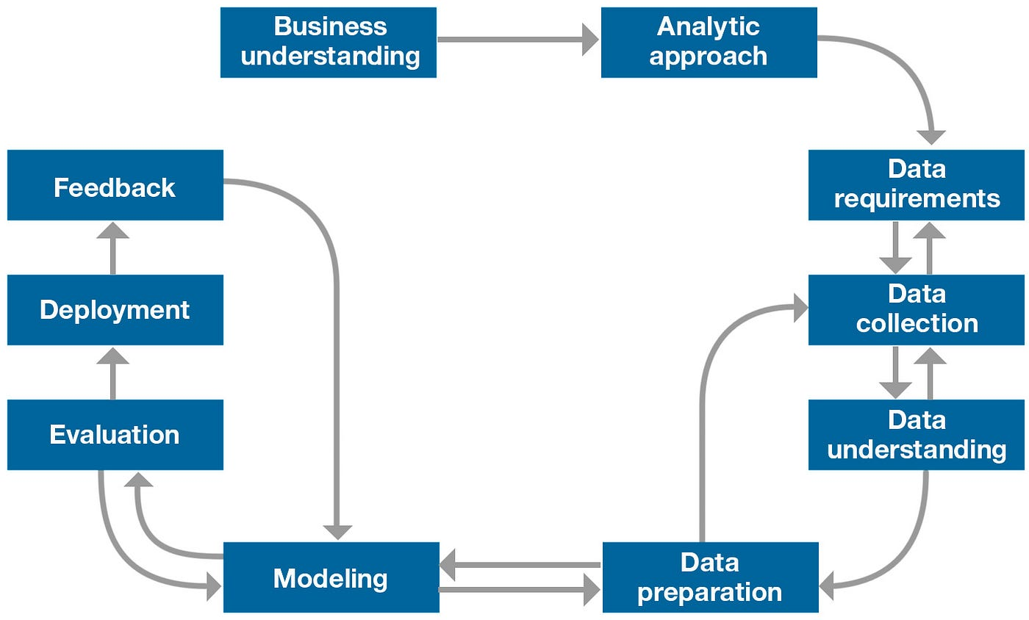
CRISP-DM:
Cross-Industry Standard Process for Data Mining

Slide 5
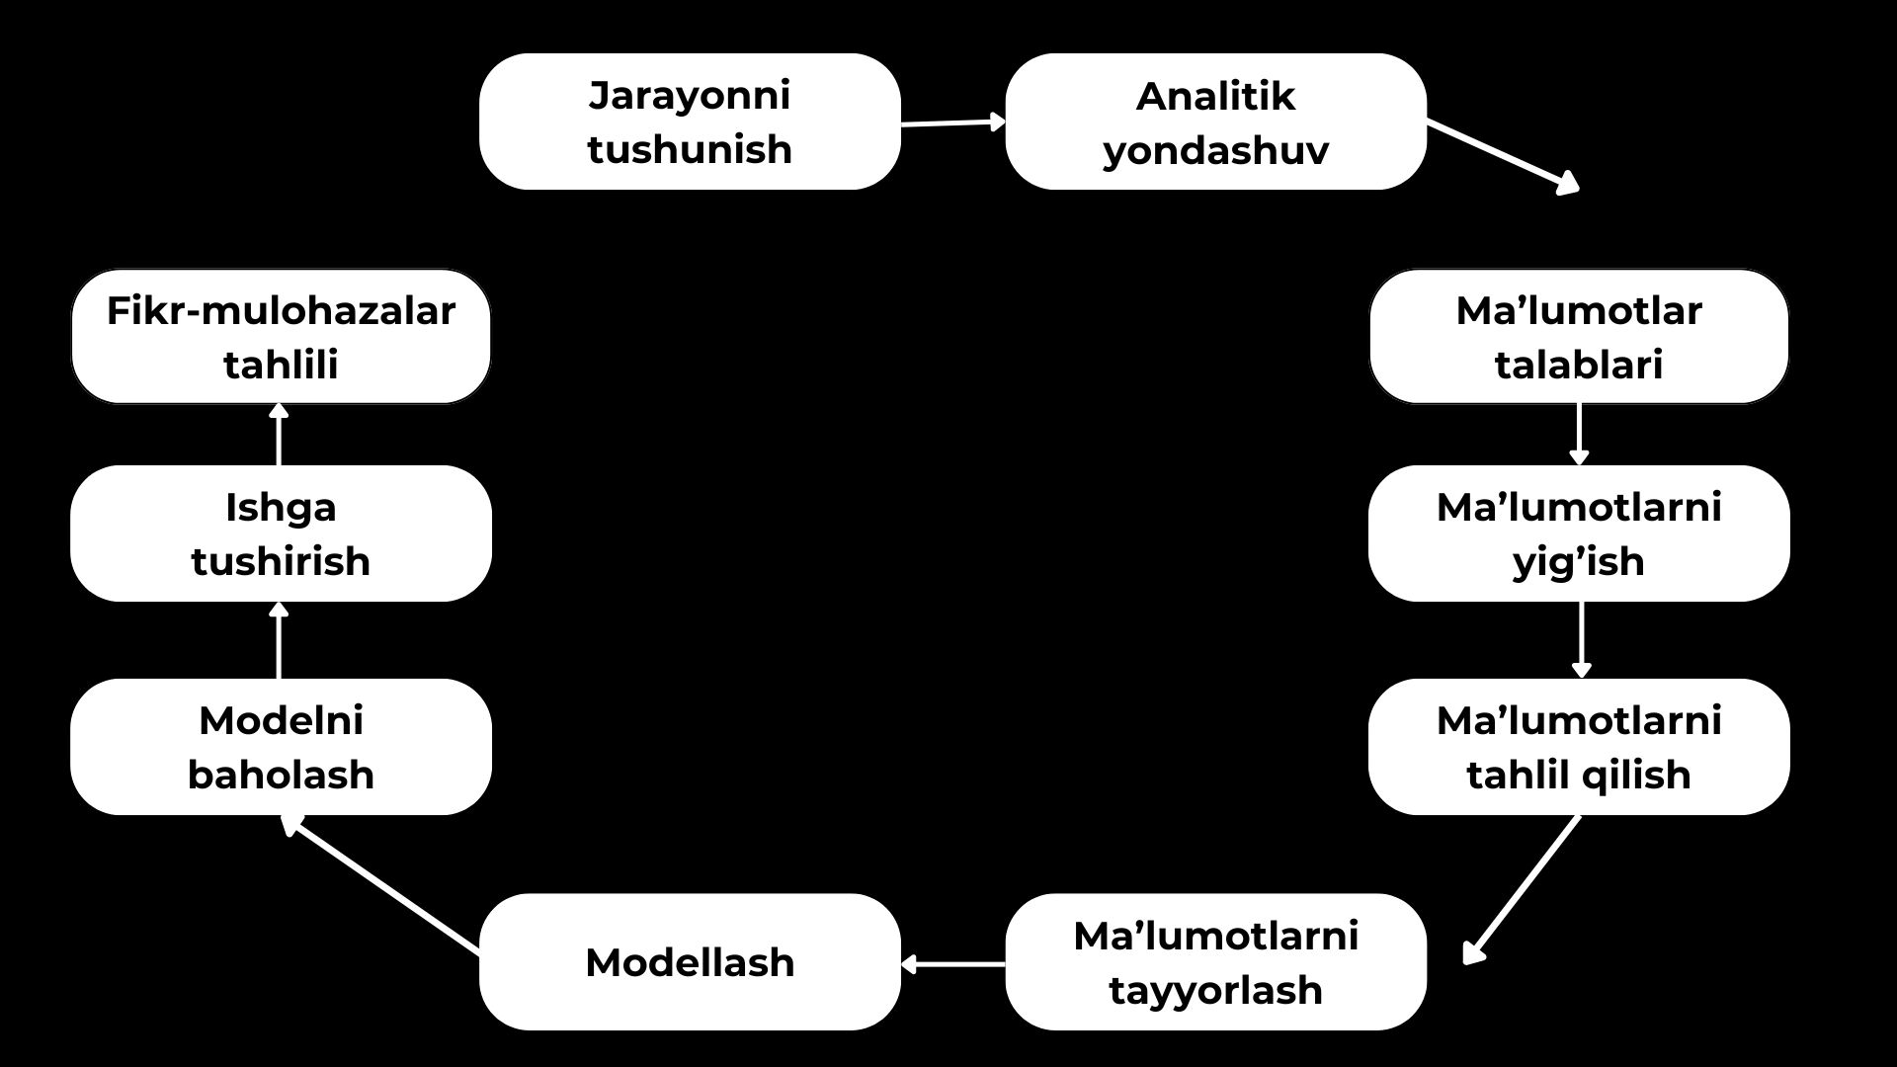
CRISP-DM

Slide 6
Loyiha
misolida

Slide 7
Osteoartrit kasalligini baholash
1. Jarayonni tushunish:
Ostoeartrit kasalligi nima?
U qanday baholanadi?
Kelgren-Laurens shkalasi
Baholash parametrlari qanday?

Slide 8
Osteoartrit kasalligini baholash
2. Analitik yondashuv:
Bemorlar tizzalarining rentgen tasvirlari va bir qancha xususiyatlariga ko’ra osteoartrit darajasini Kellgren-Laurens shkalasida o’lchash
5 ta darajadan biriga sinflash uchun klassifikatsiya modeli qurish

Slide 9
Osteoartrit kasalligini baholash
3. Ma’lumotlar talablari:
Bemorlarning rentgen tasvirlari va turli darajada osteoartrit bilan og’rigan bemorlar ma’lumotlarini yig’ish
Yoshi, orttirilgan yoki tug’ma jarohat mavjudligi, kasbiy faoliyatning qiyinlik darajasi, jinsi, ……

Slide 10
Osteoartrit kasalligini baholash
4. Ma’lumotlarni yig’ish
Kaggle va boshqa ochiq manbalar

Slide 11
Osteoartrit kasalligini baholash
7. Modellash
RNN (recurrent neural network) – deep learning

Slide 12
Osteoartrit kasalligini baholash
8. Modelni baholash
92%

